Slide 1


Първи стъпки
КЪМ МЕНИДЖЪР

Slide 2
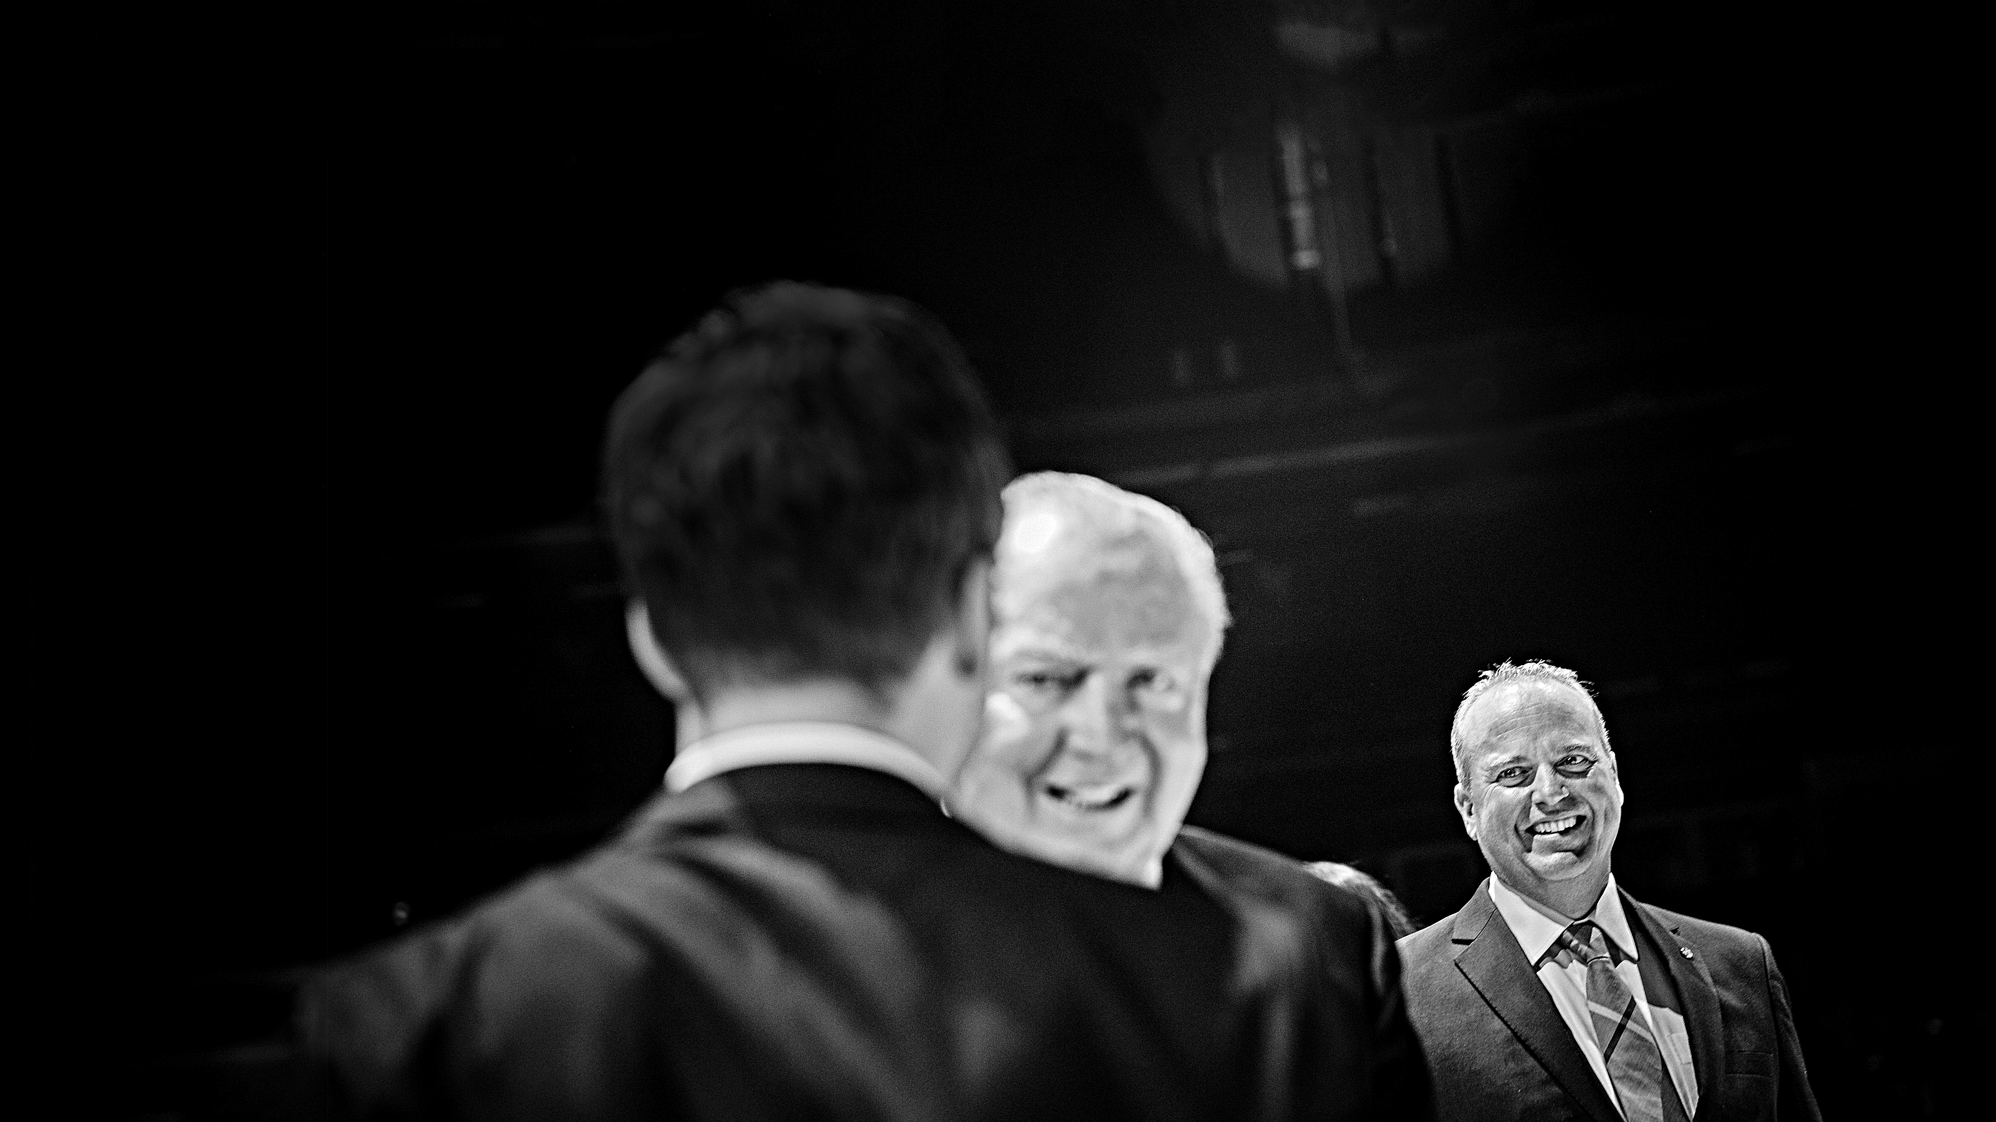

НАШАТА МИСИЯ
Създаваме печеливша среда, в която всеки да може с достойнство да бъде това, което иска да бъде.
В която честността, коректността, съпричастността и удоволствието от работата са наши основни приоритети. Изграждаме и подхранваме ентусиазъм и вяра в нашата компания, продукти и индустрия. Търсим познание и баланс, а най-вече без страх водим компанията и собствениците на Форевър бизнес напред.
Рекс Моън
Основател и CEO

Slide 3
ФОРЕВЪР:
ВАШАТА ВЪЗМОЖНОСТ

Slide 4
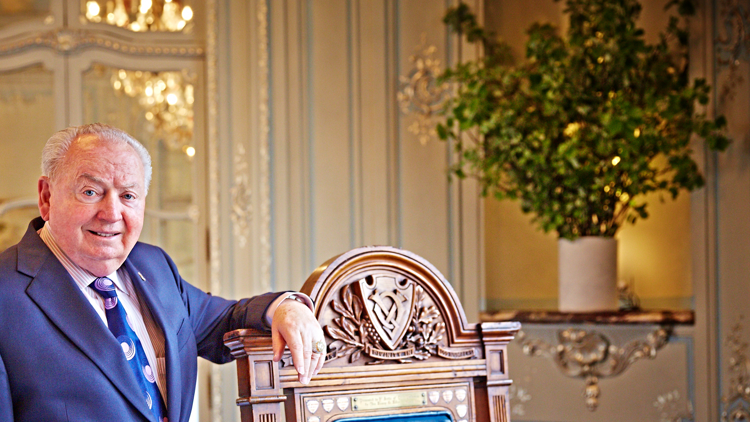
ЧАСТНА КОМПАНИЯ

Slide 5

БОГАТА И
БЕЗ ДЪЛГОВЕ

Slide 6
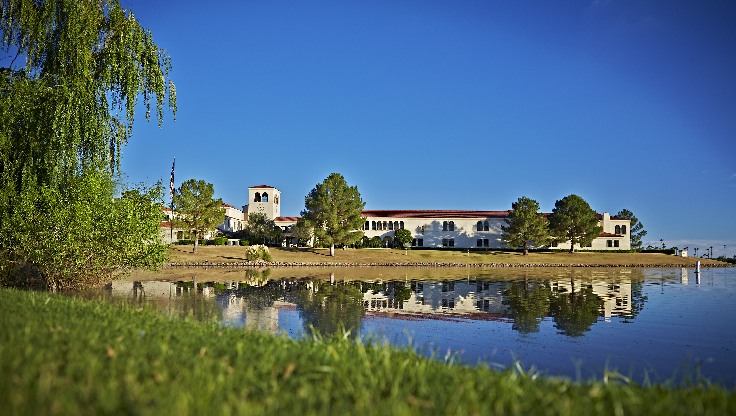
НАД 40 ГОДИНИ НЕПРЕКЪСНАТ РАСТЕЖ

Slide 7

ГЛОБАЛНО ПРЕДСТАВЕНА
в над 160 държави

Slide 8

ПРОДУКТИ ЗА КОНСУМАЦИЯ

Slide 9
БЪДЕЩЕТО ВИ
Е СИГУРНО
С ФОРЕВЪР

Slide 10
ВЪЗМОЖНОСТТА ЗА ВАС
+ Неограничен доход
+ Глобален доход
+ Forever2Drive
+ Пътувания по света
+ Chairman’s Bonus
+ Личностно развитие
+ Наследяване на бизнеса

Slide 11
ПРЕДИМСТВАТА ЗА ВАС
Стил на живот без компромиси
Финансова свобода – без заеми, с изплатени кредити и ипотеки
Дългосрочна финансова сигурност
Свободно управление на времето
Избор

Slide 12
ВАШИЯТ
ФОРЕВЪР НОМЕР
СЕ НАСЛЕДЯВА

Slide 13
Вашият Форевър рег. № е лицензът ви за глобален бизнес и ценен актив за вас и вашите наследници.

Slide 14
ВАШИЯТ ЖИВОТ;
ВАШИЯТ
ИЗБОР

Slide 15
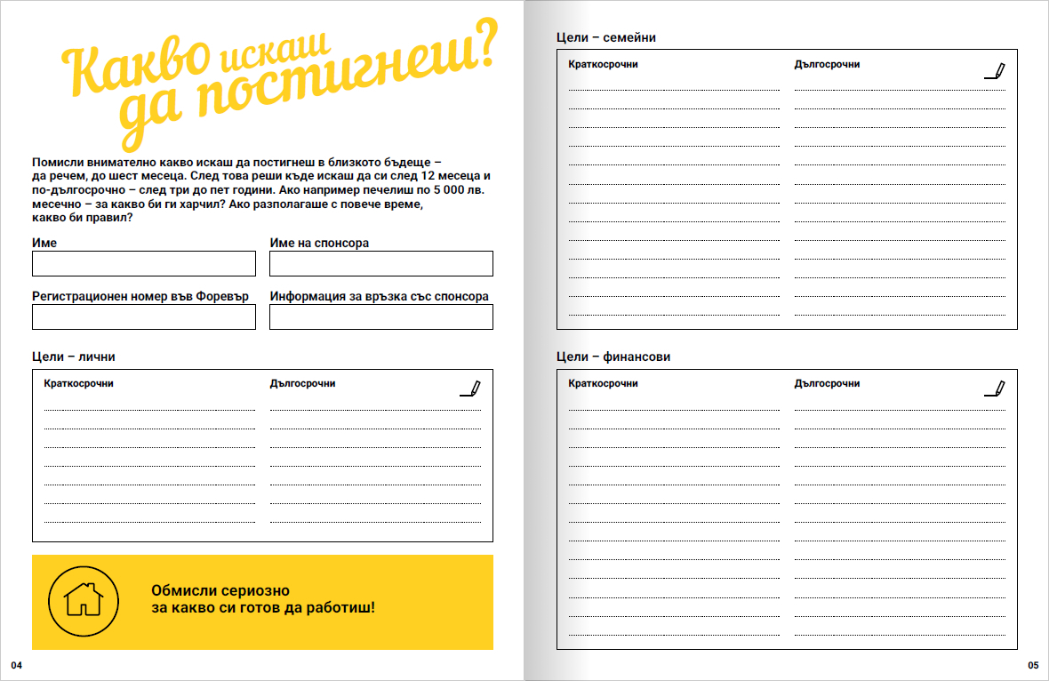

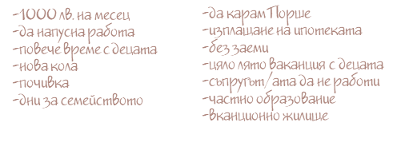
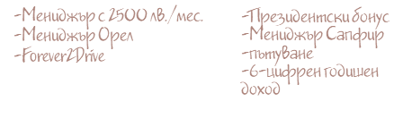
-пътуване до Дисниленд
-да платя за Коледа
-да имаме чистачка
-тренировки за децата
-вечеря на ресторант всеки месец
-нов гардероб
-университет в чужбина
-голяма семейна къща
-помощ за родителите
За какво си готов да
работиш здраво?
От какво имаш нужда?
Краткосрочни цели: 3-9 месеца
Какво искаш?
2-5 години
-1000 лв. на месец
-да напусна работа
-повече време с децата
-нова кола
-почивка
-дни за семейството
-да карам Порше
-изплащане на ипотеката
-без заеми
-цяло лято ваканция с децата
-съпругът/ата да не работи
-частно образование
-вканционно жилище
-Мениджър с 2500 лв./мес.
-Мениджър Орел
-Forever2Drive
-Президентски бонус
-Мениджър Сапфир
-пътуване
-6-цифрен годишен
доход
Запомни...
Това е списък с работа, а НЕ с пожелания!
Какво искаш?
1-2 години

Slide 16
Никога няма да се провалите с Форевър, докато сте постоянни и последователни
в ежедневното изграждане
на бизнеса си
Отделете 10 минути да определите за какво наистина сте готови да работите здраво.

Slide 17
РАЗБЕРЕТЕ КАКВО Е БОНУСНА ТОЧКА

Slide 18
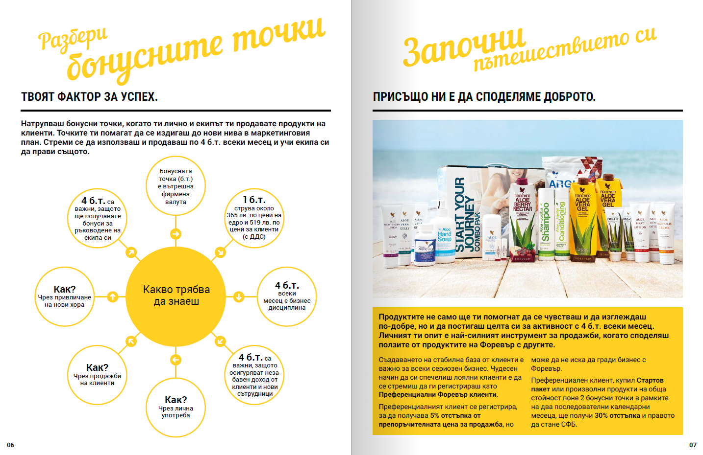
Спонсориране
2хАС месечно
= 2.800 б.т.
Как?
Лична употреба –
опознайте целия асортимент
Продажби
20+ клиента, купуващи за
50 лв./мес.
= 2+ б.т.

Slide 19
Ако усвоите навика за 4 б.т.
и научите екипа си
да усвои навика за 4 б.т.,
всяка позиция в маркетинговия план ще е постижима.

Slide 20
ОТКЛЮЧВАНЕ
НА ПОТЕНЦИАЛА
НА МАРКЕТИНГОВИЯ ПЛАН

Slide 21
ПРЕДИМСТВА НА МАРКЕТИНГОВИЯ ПЛАН
Всички бонуси се изчисляват на базата на цените за клиенти
(без ДДС)
Без изпреварване в ниво
Глобална възможност
Без ограничение на доходите
Доходите и израстването зависят единствено от вас
Не можете да останете безработни

Slide 22
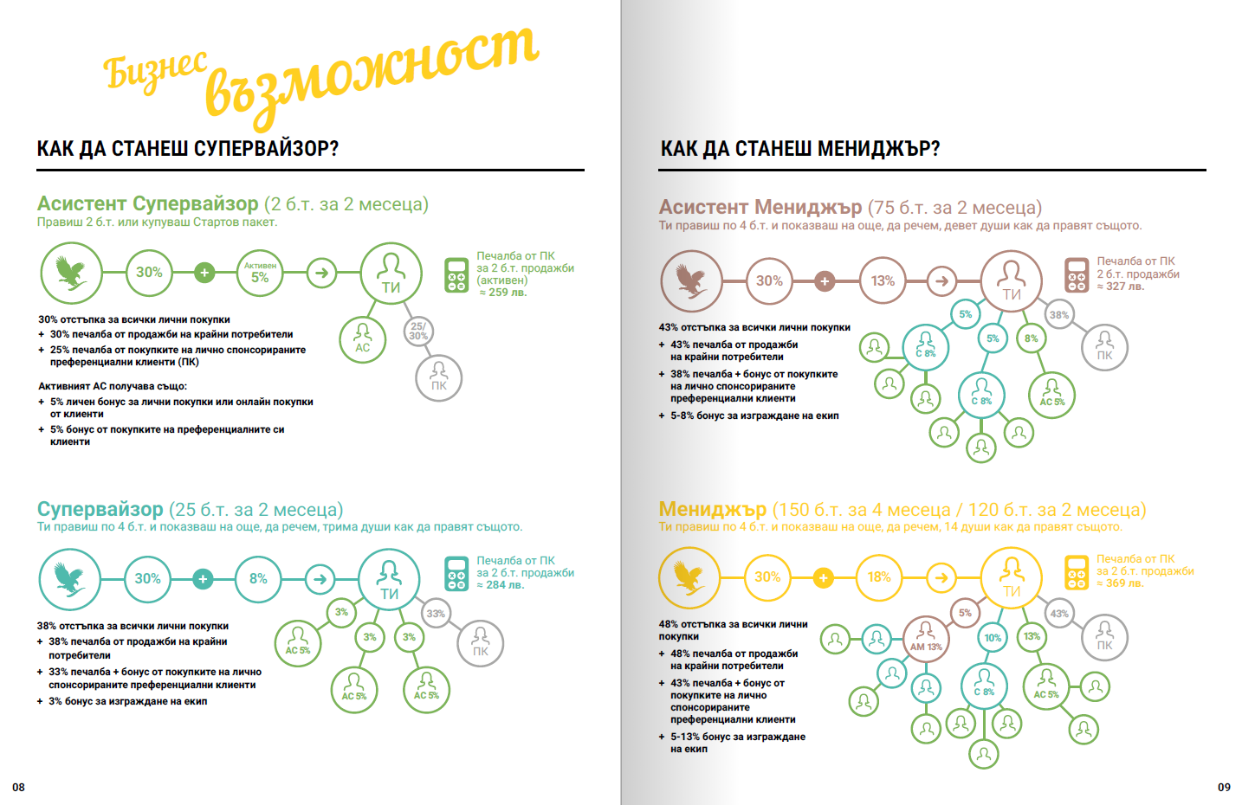

Slide 23
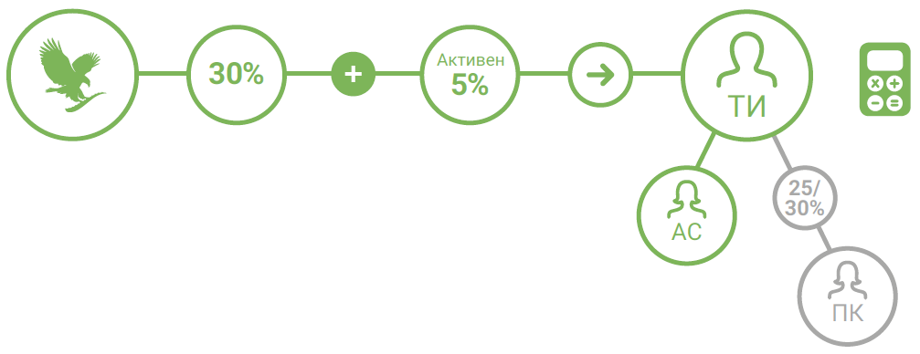


30% ОТСТЪПКА + 5% БОНУС „СТИМУЛ“
Асистент Супервайзор (2 б.т. за 2 месеца)
Правиш 2 б.т. или купуваш Стартов пакет.
За всяка 1 б.т. продадени продукти вие печелите
155,60 + 21,63 лв.
5% бонус СТИМУЛ
177,23 лв.
За всеки 2 б.т. от ПК
≈ 259 лв.
Печалба от ПК
за 2 б.т. продажби
(активен)
≈ 259 лв.
+ 30% отстъпка за всички лични покупки
+ 30% печалба от продажби на крайни потребители
+ 25% печалба от покупките на лично спонсорираните преференциални клиенти (ПК)
Активният с 4 б.т. АС получава също:
+ 5% личен бонус СТИМУЛ за лични покупки
+ 5% бонус СТИМУЛ от покупките на ПК
Пример 1
Цена АС = 37,79 лв.
ПЦП = 54,00 лв.
Печалба = 16,21 лв.
продажби 2 б.т. = 354,46 лв.
2 нови АС = 518,00 лв.
Общо печалба и бонус:
872,46 лв.
Пример 2
продажби 2 б.т. = 354,46 лв.
3 нови АС = 777,00 лв.
Общо печалба и бонус:
1 131,46 лв.
Цена АС = 171,66 лв.
ПЦП = 245,20 лв.
Печалба = 73,54 лв.
Пример 3
продажби 3 б.т.= 531,69 лв.
4 нови АС = 1036,00 лв.
Общо печалба и бонус:
1 567,69 лв.

Slide 24
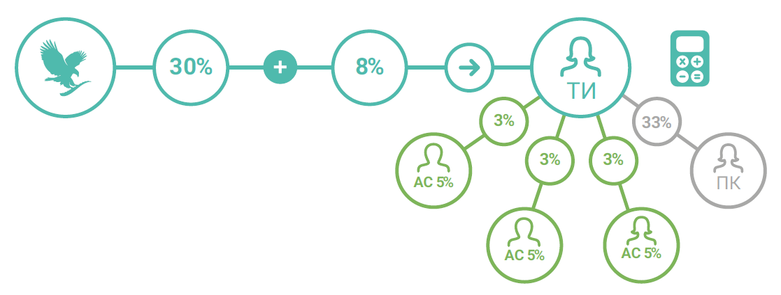
38% ОТСТЪПКА
Супервайзор (25 б.т. за 2 месеца)
Ти правиш по 4 б.т. и показваш на още, да речем, трима как да правят същото.
За всяка 1 б.т.
продадени продукти вие печелите:
197,20 лв.
Печалба от ПК
за 2 б.т. продажби ≈ 284 лв.
За всеки 2 б.т. от ПК ≈ 284 лв.
+ 38% отстъпка за всички лични покупки
+ 38% печалба от продажби на крайни потребители
+ 33% печалба + бонус от покупките на лично спонсорираните ПК
+ 3% бонус за изграждане на екип
3% групов
бонус
Пример
За всеки А/С с 4 б.т. оборот в групата – 52,05 лв.
продажби 2 б.т.= 394,40 лв.
3 нови АС = 852,00 лв.
3 х АС х 4 б.т. = 156,15 лв.
Общ доход за месеца = 1 402,55 лв.

Slide 25
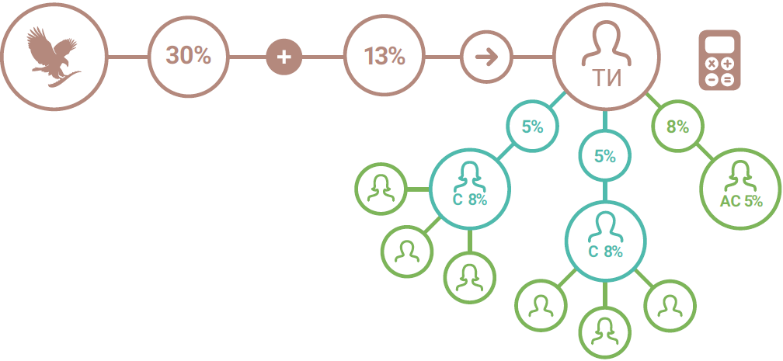
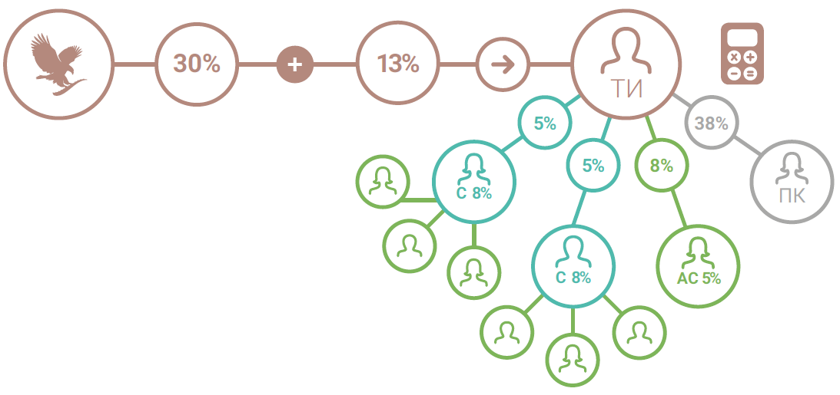
43% ОТСТЪПКА
Асистент Мениджър (75 б.т. за 2 месеца)
Ти правиш по 4 б.т. и показваш на още, да речем, девет души как да правят същото.
За всяка 1 б.т.
продадени продукти вие печелите:
223,20 лв.
Печалба от ПК
за 2 б.т. продажби ≈ 327 лв.
За всеки 2 б.т. от ПК ≈ 327 лв.
+ 43% отстъпка за всички
лични покупки
+ 43% печалба от продажби
на крайни потребители
+ 38% печалба + бонус от покупките на лично спонсорираните ПК
+ 5-8% бонус за изграждане на екип
8%
За всеки АС с
4 б.т. оборот в групата: 138,56 лв.
5% групов бонус
Пример
За всеки Суп. с
15 б.т. оборот в групата: 324,78 лв.
Продажби 2 б.т. = 446,40 лв.
2 нови АС = 654,00 лв.
1 х АС х 4 б.т. = 138.56 лв.
2 х С х 15 б.т. = 649,56 лв.
Общо доход за месеца = 1 888,52 лв.

Slide 26
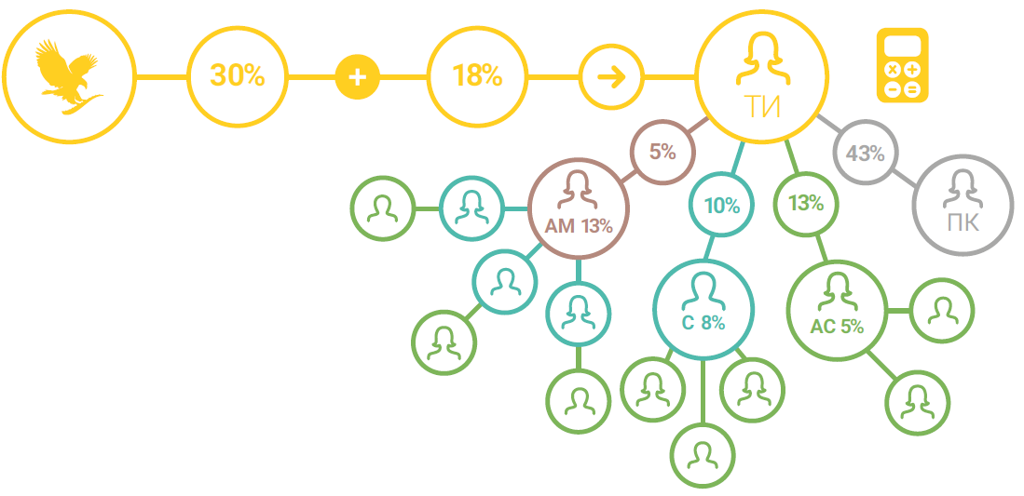
48% ОТСТЪПКА
Мениджър (150 б.т. за 4 месеца / 120 б.т. за 2 месеца)
Ти правиш по 4 б.т. и показваш на още, да речем, 14 души как да правят същото.
За всяка 1 б.т.
продадени продукти вие печелите:
249,10 лв.
Печалба от ПК
за 2 б.т. продажби ≈ 369 лв.
За всеки нов А/С с 2 б.т. ≈ 369 лв.
+ 48% отстъпка за всички лични покупки
+ 48% печалба от продажби на крайни потребители
+ 43% печалба + бонус от покупките на лично спонсорираните ПК
+ 5-13% бонус за изграждане на екип
13%
За всеки АС с
4 б.т. оборот в групата: 225,17 лв.
10% групов бонус
5%
Пример
Продажби 2 б.т. = 498,20 лв.
2 нови АС = 738,00 лв.
2 х АС х 4 б.т. = 450.34 лв.
1х С х 15 б.т. = 649,53 лв.
1 х АМ х 45 б.т. = 974,32 лв.
Общо доход за месеца = 3 310,39 лв.
За всеки АМ
с 45 б.т. оборот в групата: 974,32 лв.
За всеки Суп. с
15 б.т. оборот в групата: 649.53 лв.

Slide 27
Помислете какво биха означавали за вас 3 000 лв. на месец – колко от целите и мечтите си ще можете
да изпълните,
ако развиете бизнеса си
до ниво Мениджър?

Slide 28
РАЗВИЙТЕ
СВОИ
МЕНИДЖЪРИ

Slide 29
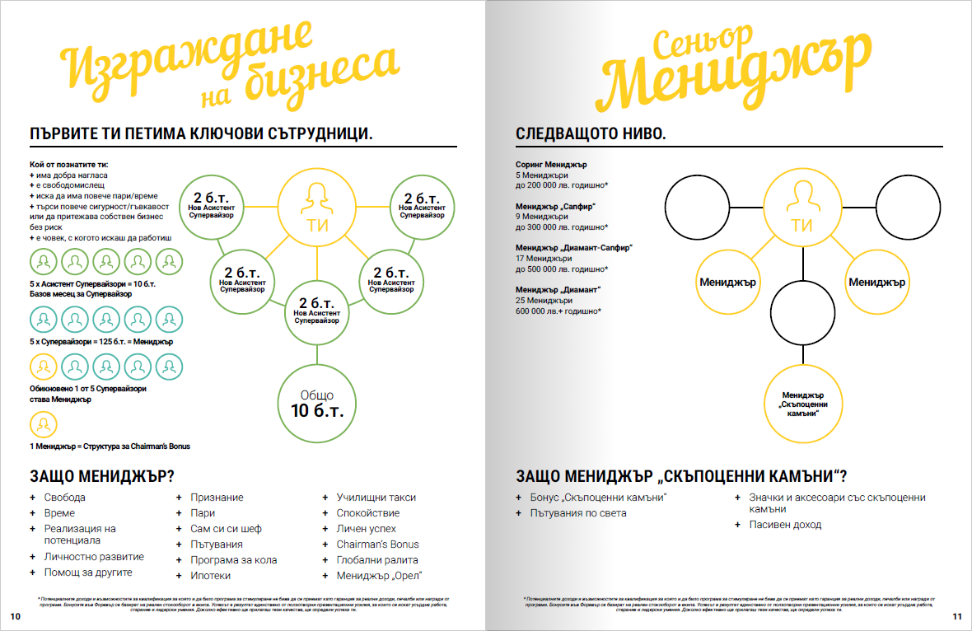
СОРИНГ Мениджър
Мениджър САПФИР
Мениджър
ДИАМАНТ-САПФИР
+ Forever2Drive
+ Глобални пътувания
+ Chairman’s Bonus

Slide 30
ВСИЧКО Е ВЪПРОС НА Б.Т.: ПРОДАЖБИ

Slide 31

Продуктово представяне:
+ домашно парти
+ покани
+ провеждане
+ приключване
+ какво следва?
Онлайн:
+ използвайте Skype
+ подготовката е важна!!!
+ провеждане
+ как да приключа?
+ как да проследя?
C9:
+ направия лично
+ сподели с всеки
+ представи на клиентите си, купили С9, и други продукти
Приложение:
+ персонализирайте презентацията си
+ спорт
+ грижа за кожата
+ домашни любимци
+ мъже
+ деца
+ лято
+ зима и др.
+ използвайте каталог, брощури, бизнес брошури...

Slide 32
ВСИЧКО Е ВЪПРОС НА Б.Т.: СПОНСОРИРАНЕ

Slide 33
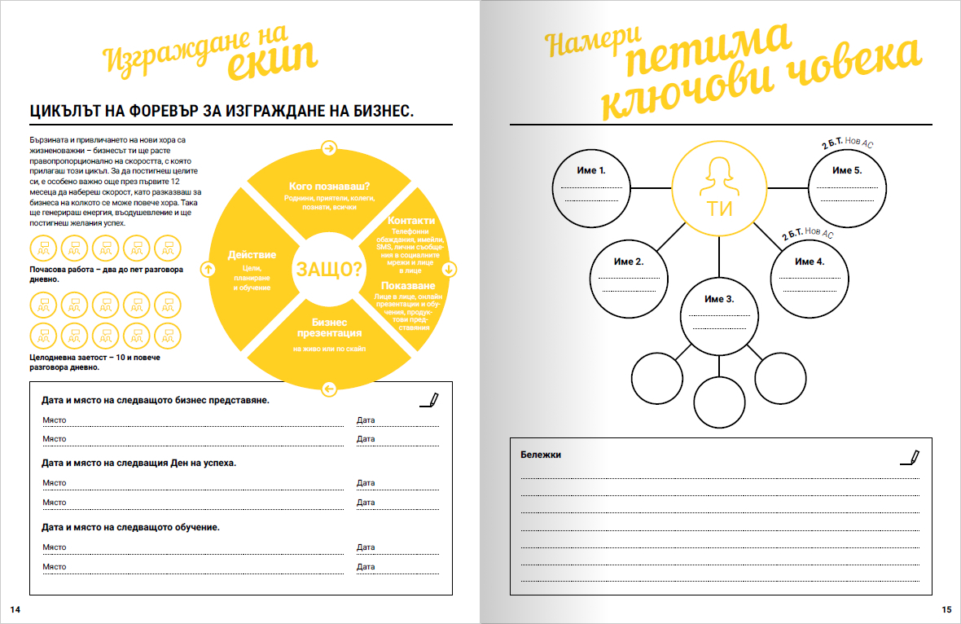
За да създаваме и управляваме повтаряемост - локално и глобално.
Защо използваме цикъла за изграждане на бизнес на Форевър?
За да покажем на хората около нас възможностите.
За да бъде по-лесно на новите СФБ да научат и приложат.
За да научим уменията, необходими за изграждане на бизнеса.

Slide 34
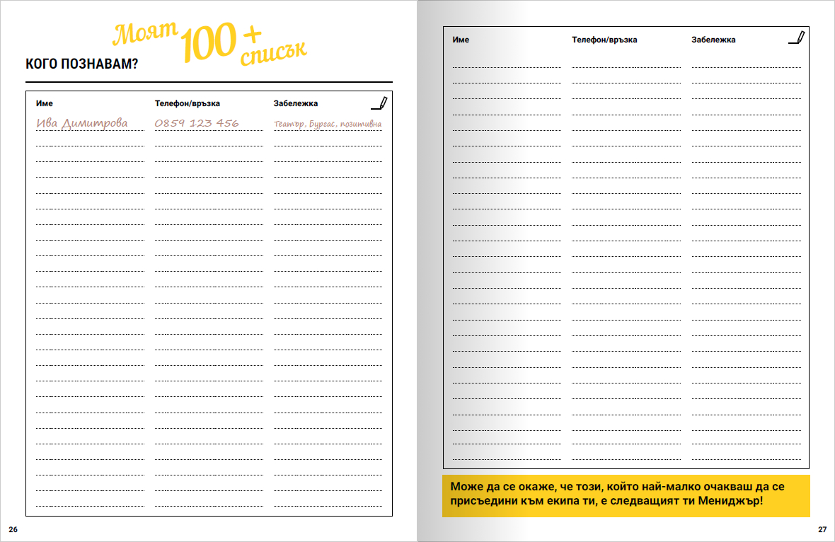




Кого познаваш?
Роднини, приятели,
колеги, познати,
всички
Контакти
Телефон, имейл,
SMS, социални
мрежи
и лице в лице
Показване
Лице в лице, онлайн, продуктови
представяния
Действие
Цели,
планиране
и обучение
ЗАЩО?
Бизнес
презентация
на живо или по скайп

Slide 35



Кого познаваш?
Роднини, приятели,
колеги, познати,
всички
Твоят списък с познати
100-500+ имена, за които се сещаш веднага
Контакти
Телефон, имейл,
SMS, социални
мрежи
и лице в лице
Показване
Лице в лице, онлайн, продуктови
представяния
Действие
Цели,
планиране
и обучение
ЗАЩО?
+ Телефон
+ Facebook
+ LinkedIn
+ Twitter
+ WhatsApp
+ Viber
+ в града
+ в страната
+ по света
Бизнес
презентация
на живо или по скайп

Slide 36
?
съседи
приятели
Възобновяване на контакти
Facebook
Linkedin
Общи познати
Нови контакти
заведения
дейности
изложения
настояща
предишна
клубове
местоживеене
хобита
работа
свободно време
МИНАЛО
СЕГА
БЪДЕЩЕ
роднини
приятели
близки
деца
Деца
Познати
- родители
Минали дейности
- клубове, хобита
Училище
- учители
далечни
Принтирай:
- Facebook контакти
- имена в телефона
Към всяко име отбележи:
- кого познава той/тя
образование
други
висше
начално
близки
средно
?

Slide 37
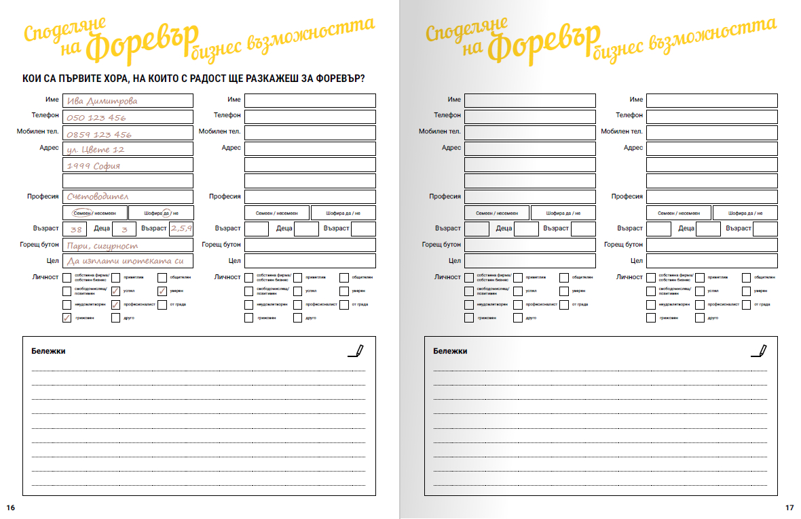




ЗАЩО?

Slide 38
Профили на клиенти и кандидати
Създаването на профил ви дава информация за човека
Подход към клиентите:
+ продуктово парти
+ продукти за тест
+ Клийн 9 (Витал 5)
+ лична среща
(лице в лице)
ЗАЩО?
Цел:
+ лице в лице
+ видео
+ уебсайт
+ продукти
Връзка:
+ телефон
+ SMS
+ Messenger
+ лично

Slide 39
Направи профил на първите 15-20 човека
2-5 контакта на ден за страничен бизнес
5-10 контакта на ден за основен бизнес
_{ЗАЩО?}

Slide 40

Преди
„Занимавам се със собствен бизнес/ работа. Имам успех и парите са добри.“
Проблем –
„Но работя по цял ден, занимавам се с много бумащина и определено търсех нещо по-добро.“
Решение
„Приятел ме запозна с динамична, глобална компания, която ми предлага по-добър потенциал, повече свободно време и възможности за пътуване по цял свят.“
_{ЗАЩО?}
Подготовка
Ползвай историята си за по-успешно обаждане
Как виждаш бъдещето -
„Толкова съм въодушевен/а от това, което открих! За пръв път от години имам чувството, че бъдещето ми е сигурно и ще постигна всичко, което искам в живота си.“

Slide 41
Първи контакт
+ телефон
+ SMS
+ Facebook
+ лице в лице
+ продуктово парти
Примерен SMS:
Здравей, не знам дали си чул/а, но започнах нов, много вълнуващ бизнес с потенциал за 2 500 лв. месечно. Искаш ли да ти разкажа за него? Може и на теб да ти хареса.“
Примерно Facebook съобщение:
„Здравей, Дани, беше споменала, че искаш... (да напуснеш работа, да имаш повече време, да имаш нова кола и др.) Мисля, че намерих начин да сбъднеш мечтат си. Ако ти изпратя видео, ще го погледнеш ли? Мисля, че ще идеално за теб!“
_{ЗАЩО?}
Телефонно обаждане
+ Използвай информацията в профила
+ личност/характер
+ горещ бутон
+ „ценя мнението ти“

Slide 42

ЗА КАКВО СТАВА ДУМА?
Въпроси
+ Продажби?
+ Пирамида?
+ Нямам време
+ Това да не е от онези неща...?
_{ЗАЩО?}
„Компанията се казва Форевър.
Чувал/а ли си за нея?“
„Това е бизнес за 2,5 милиарда долара, в повече от 160 страни по света.“
„Имаме безукорна 40-годишна история, фирмата е богата и без дългове.“
„Работим в индустрията за здраве и красота, която в момента се развива изключително бързо.“

Slide 43
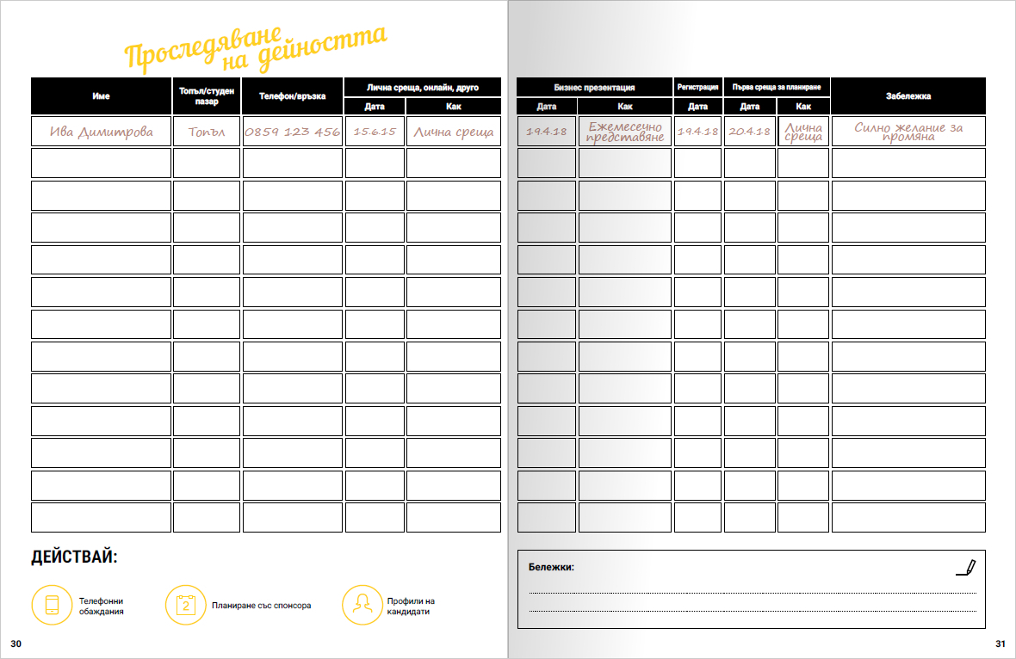
Отдели 5 мин. да разгледаш ПРОСЛЕДЯ-ВАНЕ НА ДЕЙНОСТТА
_{ЗАЩО?}
Страничен бизнес
Поне 20 имена на тези страници
Основен бизнес
30+ имена в Проследяване на дейността
Ако каже „да“…
+ Запиши в ПРОСЛЕДЯВАНЕ НА ДЕЙНОСТТА
+ Видео
+ Лице в лице
Ако каже „не“…
+ Предложи продукти
+ Планирай нов контакт след 2-4 месеца

Slide 44
Представи госта си на водещия на представянето, както и на успешните СФБ
_{ЗАЩО?}
Покани кандидата си на бизнес представяне
+ в зала
+ вкъщи
+ онлайн
След края на бизнес представянето
„Кое ти хареса най-много?“
„Видя ли как, като работим заедно, можеш да постигнеш... (горещ бутон)“

Slide 45
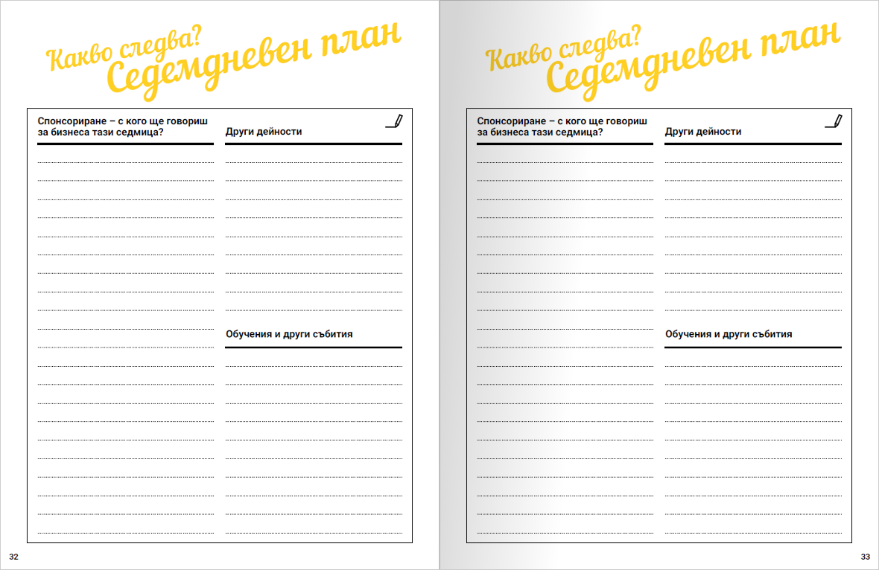
Планирай ежедневните си действия
_{ЗАЩО?}
Отвори календара си
Виж кога можеш да отделиш време
Разпредели дейностите от своя 7-дневен план
Запази часове за представяния
Кани хора на тях
Използвай онлайн ресурсите

Slide 46
ТОВА Е БИЗНЕС НА ИЗГРАЖДАНЕ НА МЕНИДЖЪРИ
Защо? Получавате:
Максимална лична отстъпка
Максимален групов бонус
Достъп до допълнителните програми за стимулиране на фирмата – Forever2Drive, Мениджър ОРЕЛ, пътувания, Chairman’s Bonus
Готовност за развитие на доходи като от голям бизнес
Един път като постигнете тази позиция, никога не я губите

Slide 47
ВАШИЯТ ПЛАН ЗА МЕНИДЖЪР
5-месечен план
6-месечен план
7-месечен план
Месец 1 5 б.т.
Месец 1 5 б.т.
Месец 1 5 б.т.
Месец 2 15 б.т.
Месец 2 10 б.т.
Месец 2 10 б.т.
Месец 3 30 б.т.
Месец 3 20 б.т.
Месец 3 15 б.т.
Месец 4 50 б.т.
Месец 4 30 б.т.
Месец 4 25 б.т.
Месец 5 70 б.т.
Месец 5 50 б.т.
Месец 5 35 б.т.
Месец 6 70 б.т.
Месец 6 50 б.т.
Месец 7 70 б.т.

Slide 48
ВАШИЯТ ПЛАН ЗА МЕНИДЖЪР
6-месечен план
Продажби
2-3 б.т.
Спонсориране
1-3 б.т.
Месец 1 5 б.т.
Месец 2 10 б.т.
Месец 3 20 б.т.
5 б.т.
Месец 4 30 б.т.
Месец 5 50 б.т.
Стари клиенти
0,5-1 б.т.
Лична употреба
0,5-1 б.т.
Месец 6 70 б.т.

Slide 49
ВАШИЯТ ПЛАН ЗА МЕНИДЖЪР
6-месечен план
5 б.т.
Трима в екипа
Месец 1 5 б.т.
Месец 2 10 б.т.
Месец 3 20 б.т.
Лична употреба
5 б.т.
Месец 4 30 б.т.
Месец 5 50 б.т.
2 х 5 б.т. = 10 б.т.
Месец 6 70 б.т.

Slide 50
ВАШИЯТ ПЛАН ЗА МЕНИДЖЪР
6-месечен план
Лична употреба
5 б.т.
7 в екипа
Месец 1 5 б.т
Месец 2 10 б.т.
Месец 3 20 б.т.
5 б.т.
5 б.т.
Месец 4 30 б.т.
Месец 5 50 б.т.
Лична употреба
Лична употреба
5 б.т.
Месец 6 70 б.т.

Slide 51
„ЗА ВСЕКИ ПЪТЯТ ДО МЕНИДЖЪР Е ИНДИВИДУАЛЕН.
НЯМА ЗНАЧЕНИЕ ДАЛИ ПРОДЪЛЖАВА ПЕТ, СЕДЕМ ИЛИ ПОВЕЧЕ МЕСЕЦА. ВАЖНОТО Е
ВСЕКИ ДА СИ ИЗГОТВИ ПЛАН.“
ДЖЕЙН ЛИЙЧ – МЕНИДЖЪР „ДИАМАНТ“

Slide 52
ВАШИЯТ ПЛАН ЗА МЕНИДЖЪР
Има много начини да стигнете до ниво Мениджър
Важното е да направите план, който да ви придвижва непрекъснато напред
Планирайте действията според плана и ангажимента си
Лесен път няма. Важното е да действате

Slide 53
Сега отделете
10 минути,
за да планирате действията си

Slide 54
„АКО НЯКОЙ ВИ ПРЕДЛОЖИ СТРАХОТНА ВЪЗМОЖНОСТ,
НО НЕ СТЕ СИГУРНИ ДАЛИ ЩЕ СЕ СПРАВИТЕ, КАЖЕТЕ НАЙ-НАПРЕД „ДА“ И СЛЕД ТОВА СЕ НАУЧЕТЕ КАК ДА СЕ СПРАВИТЕ.“
РИЧЪРД БРАНСЪН

